Slide 1
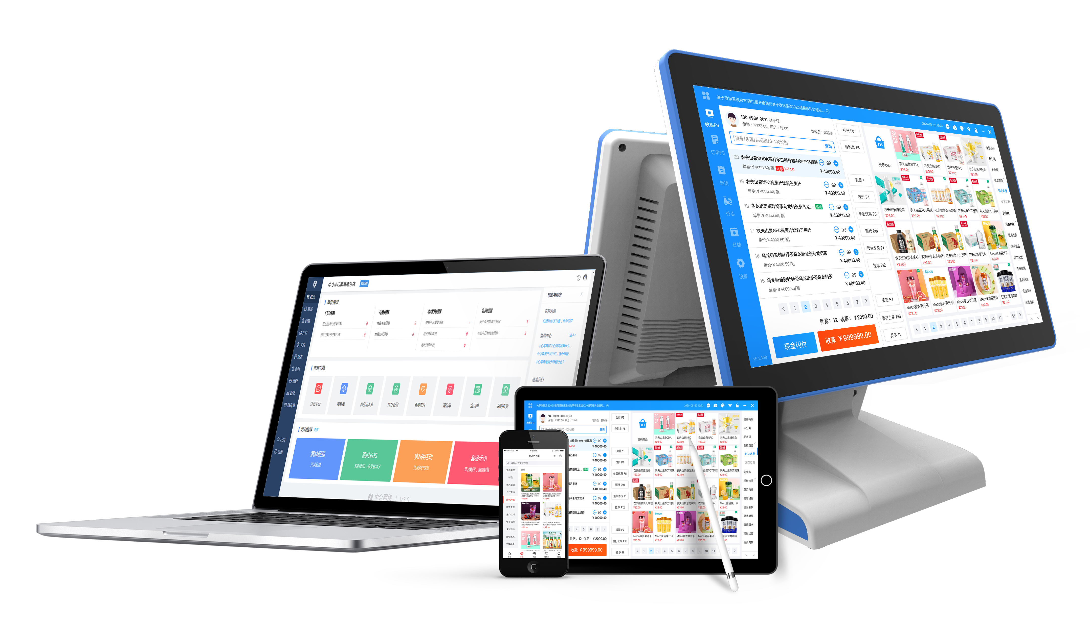
库存分货

Slide 2
您的问题，我们有发现到
门店库存管理混乱，缺货率高
门店长期靠要货导致进货周期长
部分商品持续缺货导致客流减少

Slide 3
库存分货，助您解决门店库存短缺
定期分货
主动分货
连锁门店中，总店语音人员根据总部的运营计划，定期向分店配货
连锁门店，分店不关注库存状况，由总店根据分店的库存情况进行配货

Slide 4
库存分货使用场景
1、采购分货，总部采购后分货给各个分店
新建采购订单
根据采购订单创建库存分货
采购订单入库
总部采购员
总部采购员
仓管员
系统自动
调拨入库
调拨单出库
直营门店
门店店员
仓管员
配销入库
配销单出库
加盟门店
门店店员
仓管员

Slide 5
库存分货使用场景
2、仓库库存分货，总部将仓库中库存，批量分货给各个门店
新建库存分货单
确认分货信息
总部采购员
仓管员
系统自动
调拨入库
调拨单出库
直营门店
门店店员
仓管员
配销入库
配销单出库
加盟门店
门店店员
仓管员

